Slide 1
人工智能原理
机器学习部分--数据处理

Slide 2
什么是数据
数据对象及其属性的集合
属性attribute 指的是数据对象的特征
例如:眼睛颜色，温度等
属性又可以称为变量、特征或字段
属性又可以分为数值和符号
符号通常被维，数值通常被称为事实
属性用来描述一个数据对象
数据对象又被称为记录、点、案例、例子、实体或实例等
属性
对象

Slide 3
属性类型
属性的类型
Nominal（标称）
例如: ID, 眼睛颜色, 邮政编码
Ordinal（序数）
例如: 排序, 等级
Interval（区间）
例如: 日历日, 温度，销售量，时间，长度
Ratio（比率）
例如: 资产负债率、流动比、速动比

Slide 4
离散与连续属性
离散属性
有限可数值
例如: 邮政编码, 计数，日期
都表示为整数值
注意: 二元属性是离散值的特殊情况
连续属性
属性值为实数（无限不可数集合）
例如: 温度, 重量, 销售量，库存
连续值都可以表示为浮点数

Slide 5
数据集类型
Record 记录数据
矩阵数据
文档数据
交易数据（事务数据Transaction）
Graph 基于图形的数据
互联网
笨分子式
Ordered 有序的数据
空间数据
时间数据
序列数据
基因序列数据

Slide 6
结构化数据性质
Dimensionality（维度）
是数据集中的对象具有的属性的个数
低维度数据往往与中、高维度数据有质的不同
Curse of Dimensionality（维度灾难）使得维度归约（dimensionality reduction）是必不可少的。
Sparsity（稀疏性）
对于具有非对称特征的数据集，一个对象的大部分属性上的值都为0，如非零项少于1%。
稀疏性对于存储和处理都是非常有利的
Resolution （分辨率）
可以在不同的分辨率下得到数据，并且在不同分辨率下数据的性质也不同。
数据的模式依赖于分辨率，如果分辨率太高，模式可能看不出来，或者淹没在噪声中，如果分辨率太低，模式可能不出现。

Slide 7
Data Matrix 数据矩阵
如果数据集中所有的数据对象具有相同的数值型属性集，则数据对象可以看作多维空间中的点（向量），其中每维代表对象的一个不同的属性。
数据对象集可以用一个m×n的矩阵表示，一行一个对象，一列一个属性。
可以使用标准的矩阵操作对数据进行变换和处理

Slide 8
Transaction Data 事务数据
一种特殊类型的记录数据，其中：
每个记录 (transaction)涉及一系列项（items）.
例如，购物篮数据（market basket data），顾客一次购物所购买的商品的集合就构成一个事务，购买的商品是项（item）
记录的字段是非对称的属性，常常也是二元的，指出商品是否已买，可以是离散 的或连续的。

Slide 9
3. Graph Data 基于图形的数据
HTML连接图
Benzene Molecule苯分子: C₆H₆

Slide 10
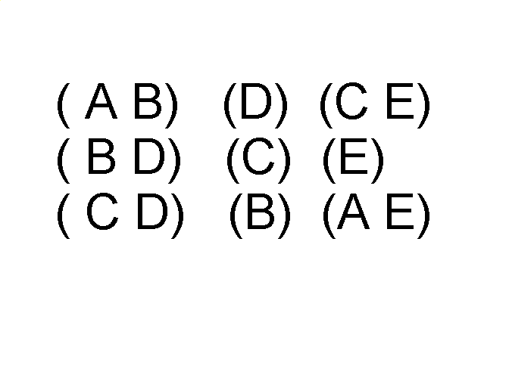
4. Ordered Data 有序数据
某些数据类型，属性具有涉及时间或空间序的联系。
Sequences of transactions 时序数据，时间数据（temporal data）
Items/Events
An element of the sequence

Slide 11
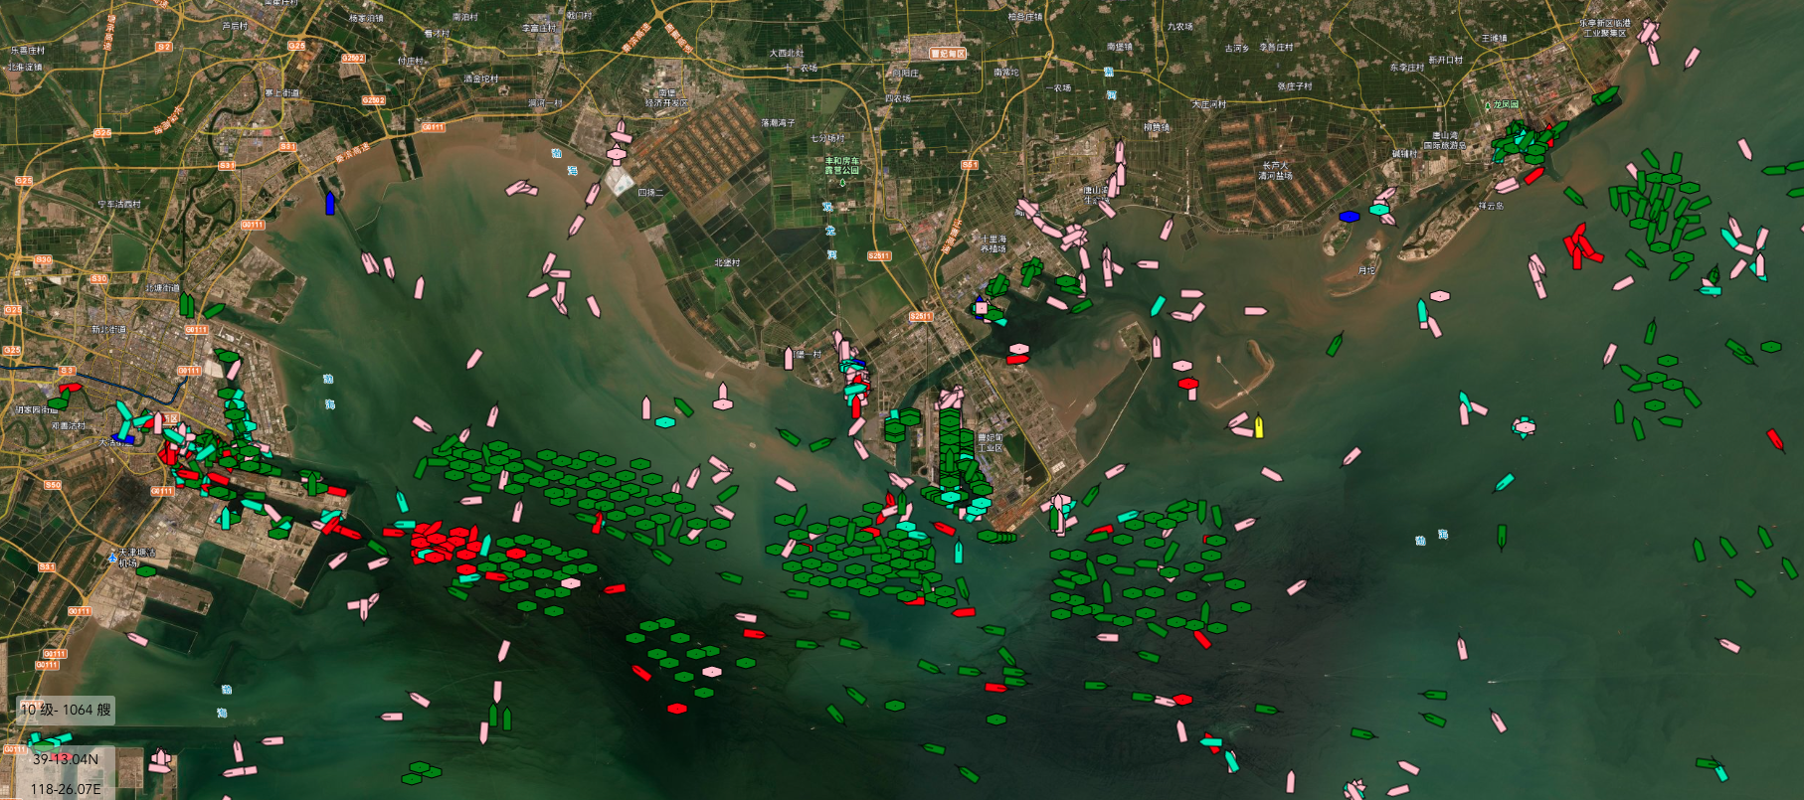
时空数据

Slide 12
数据质量
质量问题:
Measurement error 测量误差
Noise and outliers 噪声和离群点
missing values 缺失值
duplicate data 重复数据

Slide 13
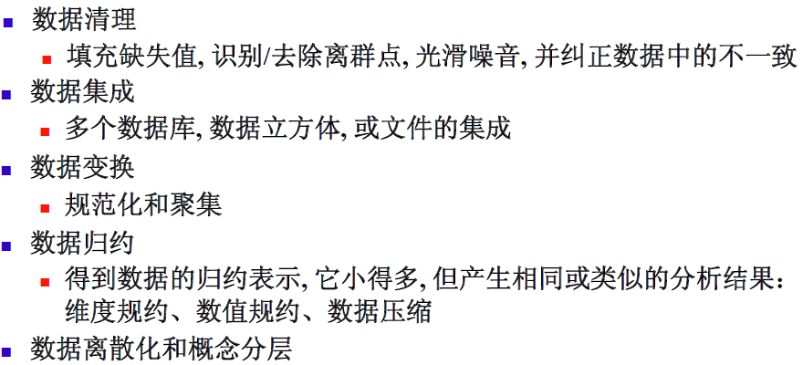
数据预处理的流程

Slide 14
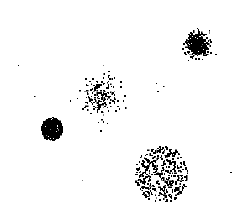
噪音 离群点
Outliers are data objects with characteristics that are considerably different than most of the other data objects in the data set

Slide 15
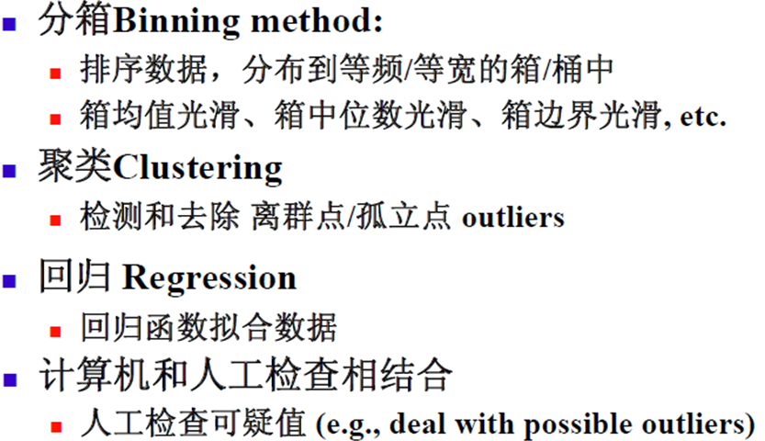
去噪技术

Slide 16
Missing Values 缺失值
缺值原因
信息未收录 (例如, 不愿意提供年龄和体重)
属性不是对所有的记录有效 (例如, 年收入对孩子不可用)
处理缺失值
为属性填上丢失的值：
忽略元组
人工填写缺失值
使用一个全局常量填充缺失值
使用属性的均值填充缺失值
使用与给定元组属同一类的所有样本你属性均值
使用最可能的值填充缺失值

Slide 17
如何处理缺失数据？
自动填充
使用一个全局常量填充缺失值
将缺失的属性值用同一个常数，如unknown,或-∞。
可能会形成一个新的class，这个新class具有相同的填充常数值；
虽然简单，却不可靠；
使用属性的均值填充缺失值
例如用平均薪水值填写 某个元组缺失的salary属性值；
使用与给定元组属同一类的所有样本的属性均值
先给元组分类，用不同类别的均值填充缺失的本类属性值；——妙极了！
使用最可能的值填充缺失值
基于推理的方法，如Bayes，回归，决策树等推理预测；

Slide 18
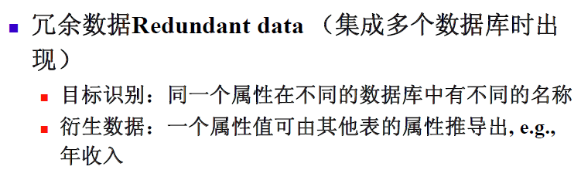

冗余数据的处理

Slide 19
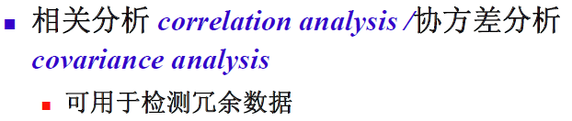
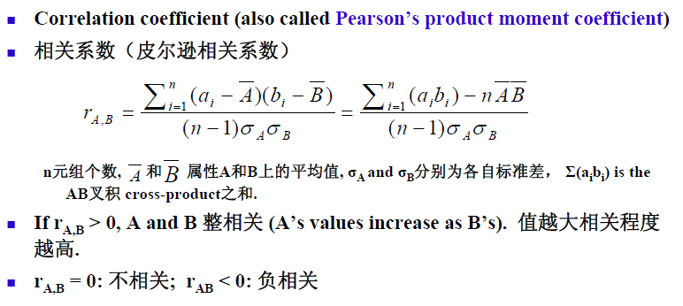
检测冗余数据：相关分析

Slide 20

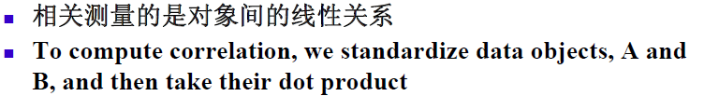
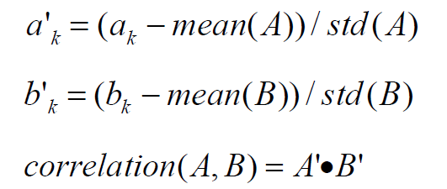

Slide 21
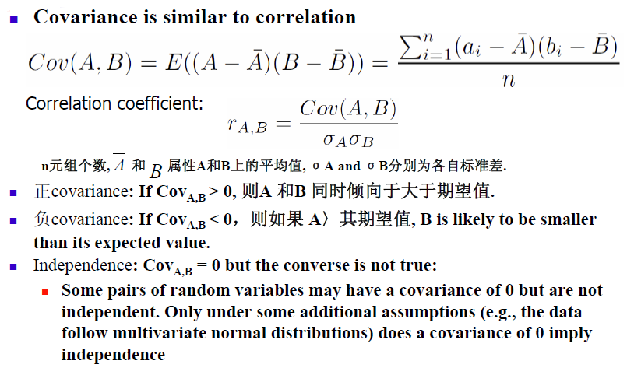

Slide 22

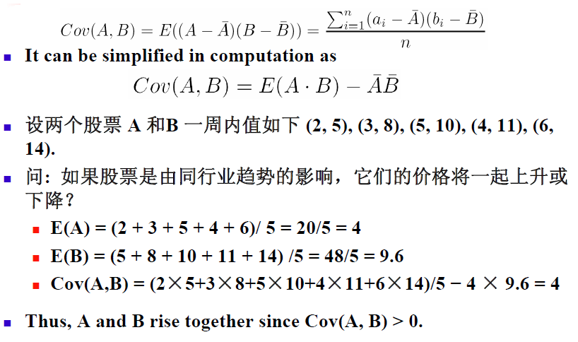

Slide 23
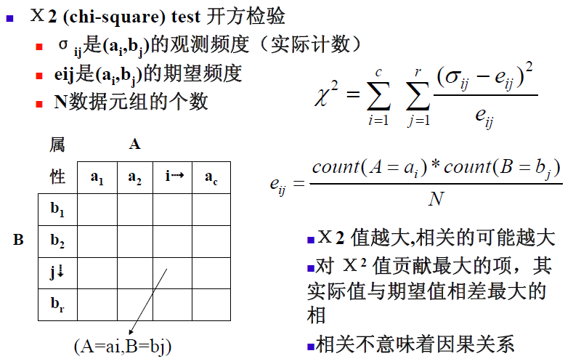

Slide 24

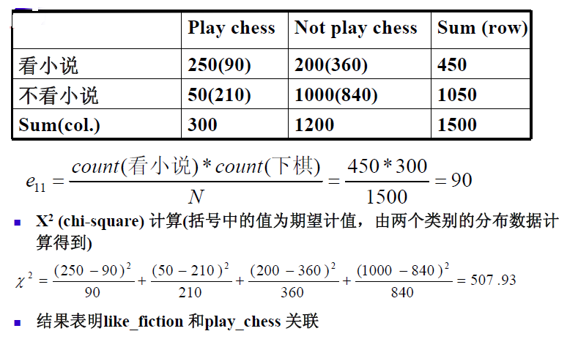

Slide 25
2.3 Data Preprocessing 数据预处理
Aggregation 聚集
Sampling 抽样
Dimensionality Reduction 维度归约
Feature subset selection 特征子集选择
Feature creation 特征创建
Discretization and Binarization 离散和二元化
Attribute/variable Transformation 变量变换

Slide 26
Aggregation 聚集
少就是多，聚集将两个或多个对象合并成单个对象
目的
减少数据
减少属性或者记录
改变规模
城市聚集到地区、省和国家等
更稳定的数据
聚集数据减少挥发性
缺点
丢弃了有价值的信息

Slide 27
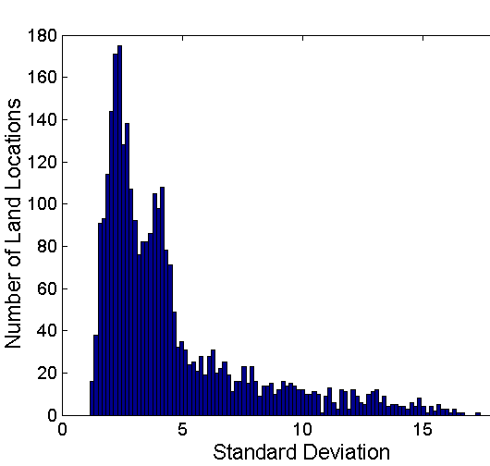
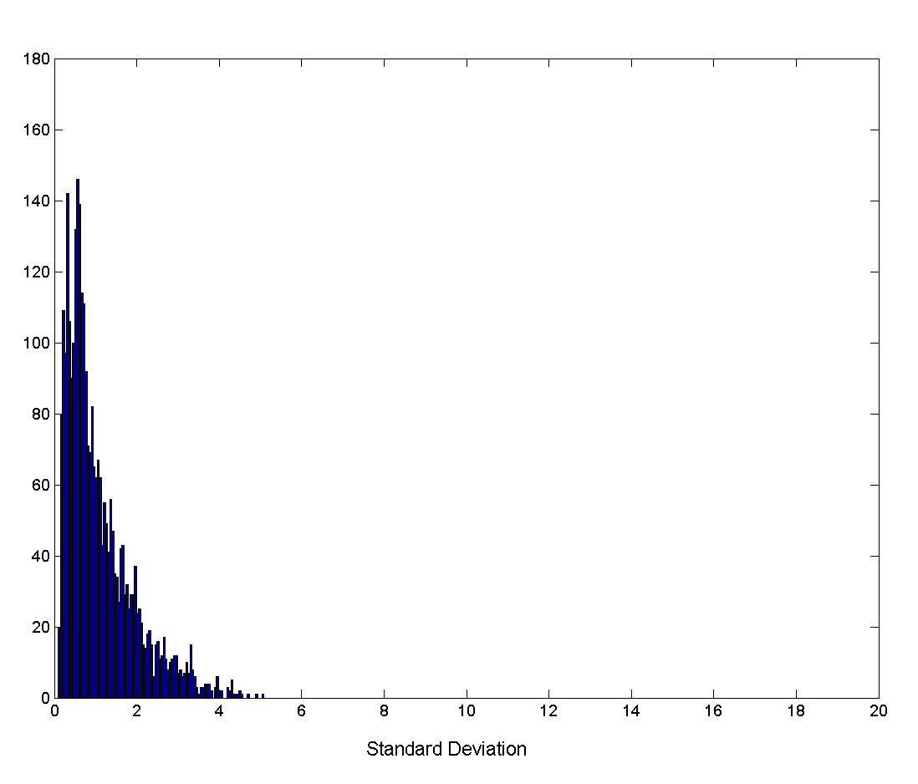
Aggregation
Variation of Precipitation in Australia
Standard Deviation of Average Monthly Precipitation
Standard Deviation of Average Yearly Precipitation

Slide 28
Sampling 抽样
Sampling 是一种选择数据对象子集进行分析的常用方法.
数据量太大，处理不可能或者太耗时等原因
样本具有代表性，前提是它近似地具有与原有数据集相同的（感兴趣）的性质。

Slide 29
抽样类型
Simple Random Sampling 简单随机抽样
选取任何特定项的概率相同
Sampling without replacement 无放回抽样
As each item is selected, it is removed from the population
Sampling with replacement 有放回抽样
Objects are not removed from the population as they are selected for the sample.
In sampling with replacement, the same object can be picked up more than once
Stratified sampling 分层抽样
当总体由不同的对象组成，每种类型的对象数量差别很大时，简单随机抽样不能充分代表不太频繁出现的对象类型。
Split the data into several partitions; then draw random samples from each partition

Slide 30
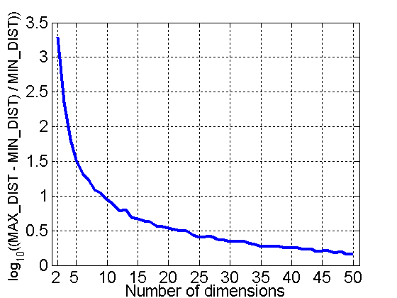
Curse of Dimensionality 维度灾难
当数据维度的增加时，数据在所占据的空间中越来越稀疏；
对于分类，则可能意味着没有足够的数据对象来创建差异性模型；
对于聚类，点之间的密度和距离（对于聚类非常重要）都将失去意义。
Randomly generate 500 points
Compute difference between max and min distance between any pair of points

Slide 31
降维
目标:
避免维度灾难
降低机器学习算法时间和所需内存
使数据更容易可视化
去掉无关的属性或者降低噪音
技术
Principle Component Analysis 主成成分析
Singular Value Decomposition 奇异值分解
Others: supervised and non-linear techniques

Slide 32
PCA 主成成分分析
适用于连续属性的线性代数技术，它找出新的属性（主成分），这些属性是原属性的线性组合，是相互正交的，并且捕获了数据的最大变异。
找出特征向量
重新组织向量空间
其他
ISOMAP（等度量映射）
LLE（局部线性嵌入）
x₂
e
x₁

